Slide 1
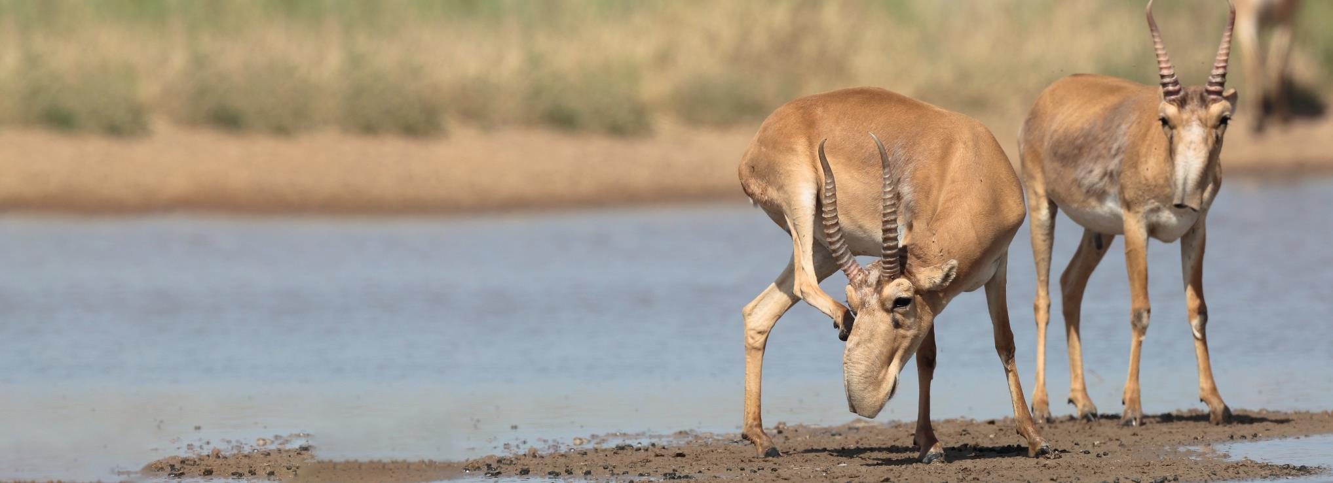



Convention on Migratory Species
The Fourth Meeting of Signatories to the Saiga MOU
28-29 September 2021, Russian Federation, online meeting
Albert R. Salemgareyev,
Lead Specialist
Association for the Conservation of Biodiversity of Kazakhstan (ACBK)

Slide 2

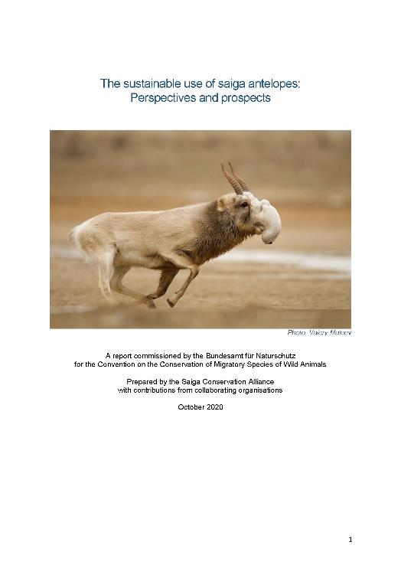








List of authors and organizations/Список авторов и организаций
A report commissioned by the Bundesamt für Naturschutz
for the Convention on the Conservation of Migratory Species of Wild Animals
Отчет по заказу Федерального ведомства охраны природы Германии
для Конвенции по сохранению мигрирующих видов диких животных
https://www.cms.int/en/document/sustainable-use-saiga-antelopes-perspectives-and-prospects

Slide 3
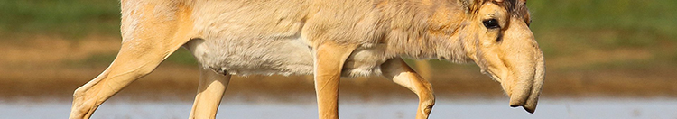
Aim/Цель
To provide a foundation for exploring the potential of sustainable use of the saiga antelope, and to define the pre-conditions which need to be fulfilled to ensure that such use would be sustainable in practice.
создания основы для изучения потенциала устойчивого использования антилопы сайги, а также для определения предварительных условий, которые должны быть выполнены для обеспечения устойчивого использования сайгака на практике;

Slide 4
Chapters/Главы
theory of sustainable harvesting with application to saiga
теории устойчивой добычи применительно к сайгаку;
potential management structures for saiga harvesting
потенциальные структуры управления добычей сайгака;
population-specific considerations
специфические особенности для популяций;
a view from China as a major consumer nation and former range state
рассмотрение Китая как основной страны-потребителя и бывшего ареала сайгака;
information on the international trade in saiga products and its status under CITES
информация о международной торговле продукцией, получаемой из сайгака и ее статусе в
соответствии с СИТЕС.

Slide 5
Population trends over time for each of the five saiga populations/ Динамика численности для пяти популяций
Recent number/
Последняя цифра по
численности
Ural – 545 000
Betpak-Dala – 285 000
Ustyurt – 12 000
N-w Pre-Caspian – 10 000
Mongolia – 8 500
All population has
a positive trend

Slide 6
Main messages: biological considerations/ Основные выводы: биологические соображения
No mass-hunting of populations below 50% of carrying capacity
Запрещается массовая охота в популяциях с численностью менее 50% потенциальной емкости;
Harvesting to only take place in good years.
Изъятие должно производиться только в хорошие годы;
Harvest quotas to be calculated on an annual basis
Квоты добычи рассчитываются на ежегодной основе;
Harvest composition to be biased towards the less productive components of the population
Состав изъятия должен быть смещен в сторону менее продуктивных особей популяции;
Harvesting should only take place in autumn
Добыча должна осуществляться только осенью;
Harvest quotas must be adjusted to reflect poaching rates
Квоты на добычу должны быть скорректированы с учетом уровня браконьерства;
Adaptive management should be instituted
Должно быть введено адаптивное управление.
Notes:
IOSEA Marine Turtle MOU
Sub regional meetings of the Marine Turtle Task Forces are instrumental in the implementation of the MOU.
Two of the 4 MTTFs met in 2017 and 2018. The report for the NIO is available online
CITES Secretariat in close cooperation with CMS IOSEA secretariat and Advisory Committee compiled and analyzed data on legal and illegal trade international and domestic trade in marine turtles. The process was supported by implementing agencies, such as TRAFFIC and WWF with the financial support from Australia via CMS. The preliminary report is available online
Final report should be available on November 23rd 2018.
Dugong MOU – IKI project
Continuing to revise IKI project based on feedback.
Don’t anticipate any major revisions.
Hope to have submitted to BMU for final approval before the end of this year.

Slide 7
Main messages: social considerations/ Основные выводы: социальные аспекты
Local residents must feel positive towards saigas and sustainable use
Необходимо положительное отношение местных жителей к сайгаку и его устойчивому использованию;
Spatial structure must be accounted for
Необходимо учитывать пространственную структуру;
Cross-scale institutions will be required
Потребуется взаимодействие различных учреждений.
Notes:
IOSEA Marine Turtle MOU
Sub regional meetings of the Marine Turtle Task Forces are instrumental in the implementation of the MOU.
Two of the 4 MTTFs met in 2017 and 2018. The report for the NIO is available online
CITES Secretariat in close cooperation with CMS IOSEA secretariat and Advisory Committee compiled and analyzed data on legal and illegal trade international and domestic trade in marine turtles. The process was supported by implementing agencies, such as TRAFFIC and WWF with the financial support from Australia via CMS. The preliminary report is available online
Final report should be available on November 23rd 2018.
Dugong MOU – IKI project
Continuing to revise IKI project based on feedback.
Don’t anticipate any major revisions.
Hope to have submitted to BMU for final approval before the end of this year.

Slide 8
Future research and policy needs Необходимость будущих исследований и правил
The development of a comprehensive population dynamics model for each population, that can explore harvesting options.
Разработка отдельной комплексной модели динамики каждой популяции, которая может исследовать возможности изъятия.
2) Exploration of the economic feasibility of different options for sustainable management.
Исследование экономической целесообразности различных вариантов устойчивого управления.
3) Consultation with local residents to understand their behaviours and perspectives.
Консультации с местными жителями с целью понимания их поведения и взглядов.
4) Development of a plan for adaptive management at the population level.
Разработка плана адаптивного управления на популяционном уровне.

Slide 9
5) Deciding on a suitable legislative and regulatory structure.
Выбор подходящей законодательной и регулирующей структуры.
6) Continued investment in ongoing monitoring of the system.
Регулярные инвестиции в постоянный мониторинг системы.
7) Understanding and control of demand for saiga products
Понимание и контроль спроса на продукцию из сайгака.
8) Control of stockpiles in consumer countries.
Контроль запасов в странах-потребителях.
9) Investigation of the potential for non-consumptive sustainable uses.
Исследование потенциала непотребительского устойчивого использования.

Slide 10
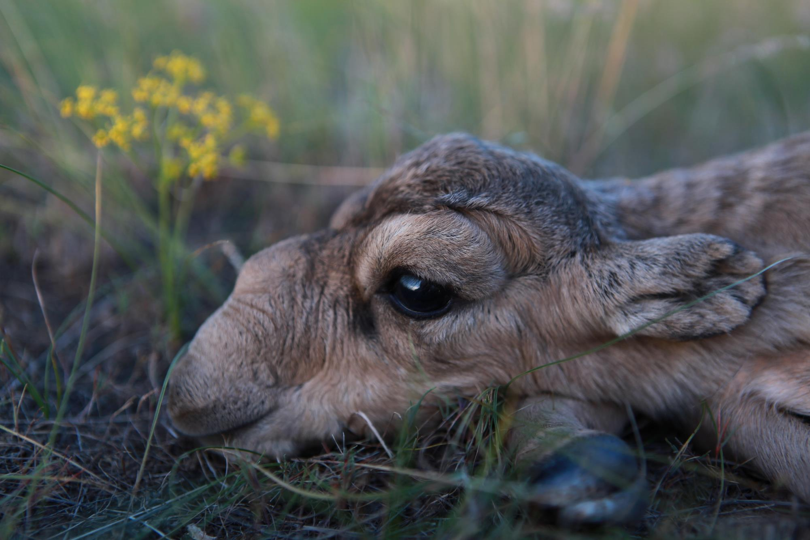
THANK YOU
Insert Image

